Slide 1
Проект «Футбольное поле «Восток» в микрорайоне Заводской»
Разработчики проекта:
инициативная группа жителей микрорайона Заводской

Slide 2
Описание проблемы
Отсутствие современной многофункциональной спортивной площадки для занятия физической культурой разных возрастных групп населения
1
2
8 образовательных учреждений – 1259 воспитанников (от 3 до 18 лет)
4519 жителей Заводского (старше 18 лет) + 3500 жителей (Мясокомбинат, Матросова)
3
4
140 семей (615 жителей) – «малоимущие», из них «многодетные» – 61 семья
5
Отдаленность Заводского от центра г. Краснокамск

Slide 3
Цели и задачи проекта
Цель проекта
Мини футбольное поле
Стритбольная площадка
Оборудованные детская и взрослая площадки
Беговая дорожка
Задачи проекта
Демонтировать несоответствующие СНИП спортивные снаряды и построить новую многофункциональную спортивную площадку
Разместить информацию о ходе реализации Проекта в СМИ
Организовать торжественное открытие спортивной площадки «Восток» с проведением футбольного товарищеского матча

Slide 4
Обоснование стоимости проекта
№ | Описание | Сумма, руб.
1 | Общая стоимость Проекта, в том числе: | 3 804 691, 20
1.1. | средства краевого бюджета | 3 424 222, 08
1.2. | средства местного бюджета | 380 469,12
1.2.1 | Денежные средства населения | 376 664,50
1.2.2. | Денежные средства бюджета муниципального образования | 951,12
1.2.3. | Денежные средства юридических лиц | 2 853,50

Slide 5
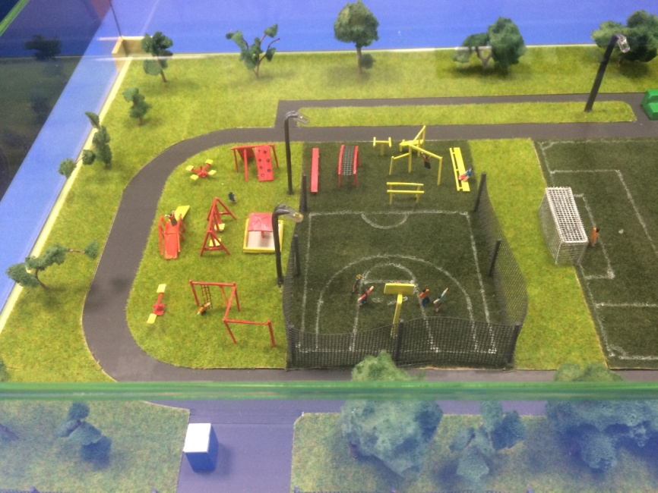
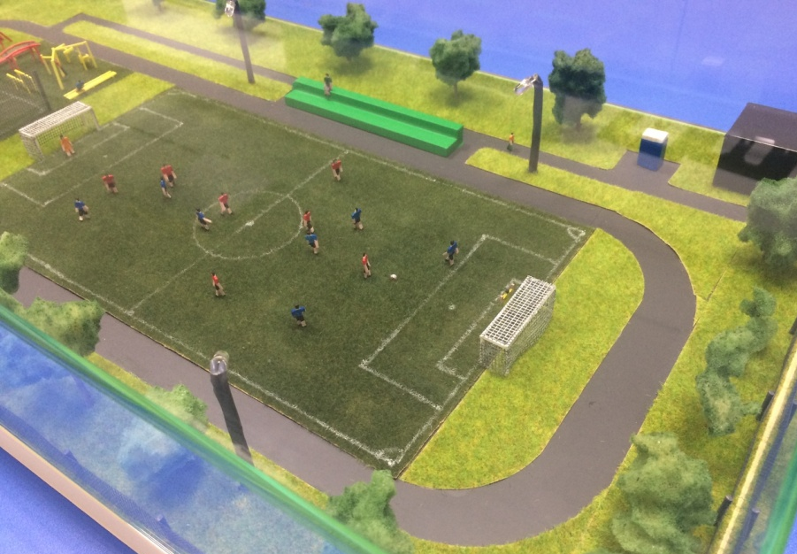
Макет проекта

Slide 6
Информационное освещение проекта
Публикация информации о проекте на официальном сайте Краснокамского городского округа – http://krasnokamsk.ru/Obshhestvo/iniciativnoje_budzhetirovanije/projekty_2020/
Создание официальной группы о проекте в социальной сети - https://vk.com/sportploshadkakrk
Публикация статьи в газете «Наш город Краснокамск» №7/22.08.2019 г.
Собрано 624 подписи в поддержку проекта
Расклеено 200 объявлений в микрорайоне Заводской и близлежащих районах
Выдано 250 листовок с информацией о проекте

Slide 7
Контакты инициативной группы
https://vk.com/sportploshadkakrk
Официальная группа в ВК «Футбольное поле на Заводском»
Тел. 8 (902) 796-75-45
Руководитель проекта Коновалова Татьяна Михайловна

Slide 8
Благодарим за внимание!

